Slide 1



GOVERNANÇA DA CIBERSEGURANÇA NO BRASIL
ANDRÉ MOLINA
SECRETÁRIO DE SEGURANÇA DA INFORMAÇÃO E CIBERNÉTICA
6 DE NOVEMBRO DE 2024

Slide 2
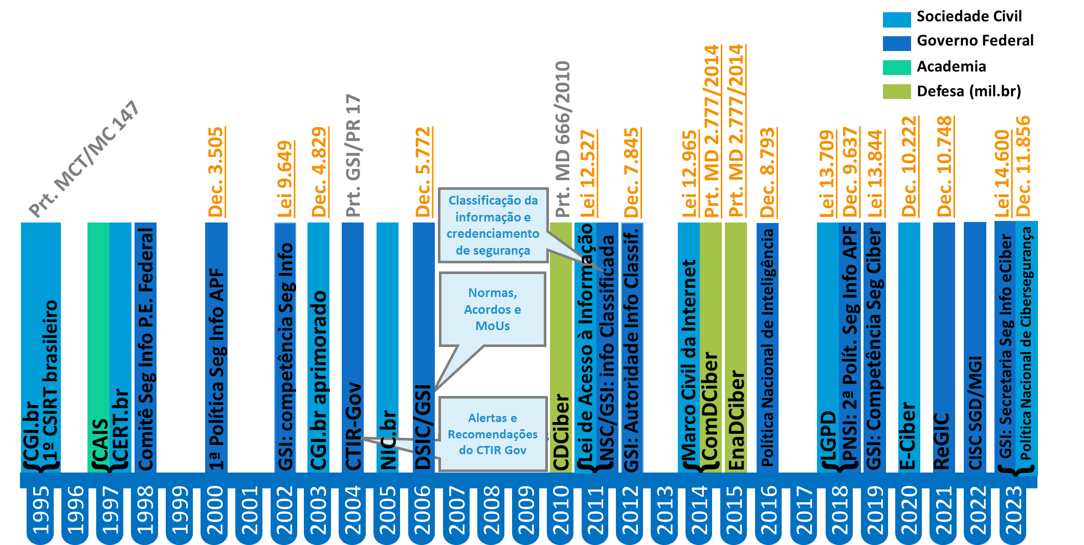
SEGURANÇA DA INFORMAÇÃO E CIBERSEGURANÇA NO BRASIL
PRINCIPAIS ATORES DE CIBERSEGURANÇA
Notes:
MARCOS INSTITUCIONAIS E NORMATIVOS
Essa figura descreve os principais marcos institucionais e normativos que construíram o modelo de governança de cibersegurança vigente.
E é importante entender como chegamos ao modelo atual de governança, porque Brasil se encontra em um momento de transição da governança da cibersegurança.
Observa-se que até 2012 houve um maior enfoque na construção de capacidades por meio de instituições e arranjos institucionais, a exemplo da criação dos CSIRTs nacionais.
Já depois de 2012, se observa um maior enfoque normativo, mais voltado para a criação ou aprimoramento das regulamentações e atualização de competências.
Marco civil da internet
LGPD
2ª PNSI
E-Ciber
PNCiber
Ocorre que em vários casos, esse processo normativo voltado para a atualização de competências das instituições que já existiam veio sem uma preocupação com porte estrutural dessas instituições para fazer frente a essas novas competências. Sabemos ainda que no campo da cibersegurança a escassez profissional acompanhada do crescente aumento da complexidade torna a atividade muito mais desafiadora.
Como se verá em seguida, formou-se um complexo ecossistema a partir desses marcos, e é natural que agora seja o momento oportuno de reorganizar essas estruturas
Rearranjo de estruturas e mandatos, para melhor otimizar as ações, uso de recursos, etc.
A governança da segurança cibernética se refere a uma visão holística e integrada da segurança das redes, dos sistemas e serviços e das infraestruturas em uma sociedade. Para tanto, ela inclui as instituições, iniciativas, políticas, programas e entre outros mecanismos (formais e informais) que integram um ecossistema de competências e responsabilidades distribuídas para a segurança cibernética.
Conjunto de ações colaborativas entre o governo, o setor privado, a academia, o terceiro setor e a sociedade
Uma década de ações ad hoc
A governança da cibersegurança é fragmentada entre diversos atores, gerando uma grande dificuldade de coordenação da ações, compartilhamento de informações, e otimização de investimentos.

Slide 3
PRINCIPAIS ATORES DE CIBERINCIDENTES
Defesa
Segurança
MD (gov.br)
Defesa Ciber & IC
Governo Federal (gov.br)
Academia
Ponto BR
GSI
Seg. Ciber & IC
PRINCIPAIS ATORES DE CIBERSEGURANÇA
SSIC
SAGAE
FA (mil.br)
Casa Civil
Min. da Justiça
Ministérios de vinculação
CTIR Gov
Ciber
CGSIC
IC
MGI
MCTI
CGI.BR
CTIR Gov
ComDCiber
ABIN
Polícia Federal
ANPD
BaCen
CNEN
Agências Reguladoras
SGD
RNP
NIC.BR
CDCiber
CEPESC
CISC Gov.BR
CAIS (edu.br)
CERT.BR
Órgãos do SISP
Órgãos não SISP
ETIRs de Coordenação Setorial
Defesa Civil das UFs
CSIRTs do Sistema Judiciário
CSIRTs de PJs Reguladas
Adesões ReGIC
Academia (edu.br)
Todos os domínios .br
Pessoas naturais e pessoas jurídicas de direito privado
Infraestruturas Críticas
Outros Países
Outros Países
Outros Países
Outros Países
Outros Países
Outros Países
Org. Multilaterais
Org. Multilaterais
Org. Multilaterais
Org. Multilaterais
Org. Multilaterais
Fóruns de CSIRTs
Notes:
Excelentes atores...
Esses são os principais atores de cibersegurança em escala nacional. O que se observa é que a governança da cibersegurança desse quadro é bastante fragmentada entre diversos atores, gerando uma grande complexidade para a coordenação da ações, compartilhamento de informações, e otimização de investimentos.
Boa parte da inter-relação entre esses atores é dependente mais das pessoas do que do mandato dessas instituições. Cada vertical desenvolve bem suas competências, inclusive, conduzindo interações internacionais com outros países e organismos.
A interação horizontal, por sua vez, é mais complexa, porque falta um elemento central de coordenação, definindo como essas interações devem ser realizadas
Por essa razão, percebe-se a necessidade de um rearranjo dessas estruturas e mandatos, para melhor otimizar as ações, uso de recursos, etc.
Um exemplo interessante é a participação desses diversos atores no cenário internacional, conforme a parte de baixo da figura. Não se observa um elemento de coordenação dessas participações, a fim de que as posições do Brasil sejam sempre alinhadas.

Slide 4
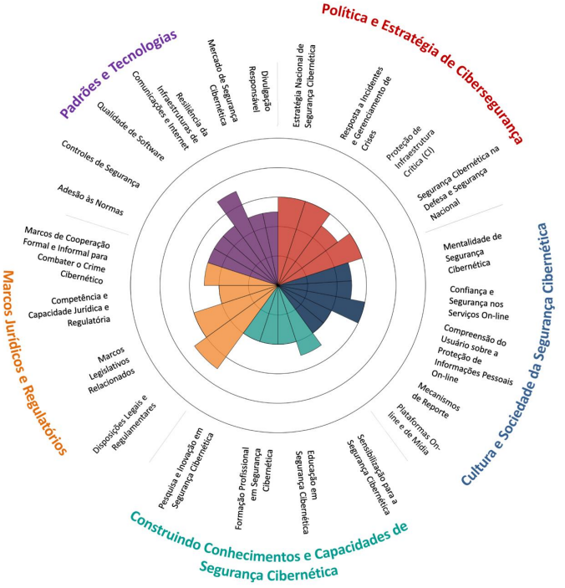


DIAGNÓSTICO DE MATURIDADE
Cybersecurity Capacity Review 2023
Global Cyber Security Center - OXFORD.
Inicial
Formativo
Estabelecido
Estratégico
Dinâmico
promover capacidade de coordenação e ações conjuntas ou centralizadas, tendo em vista a grande diversidade de segmentos nacionais e diferentes entidades federativas.
Notes:
Para identificarmos qual o melhor caminho a seguir,
GSI encomendou uma avaliação de capacidade de cibersegurança para a Universidade de Oxford, por meio de um memorando de entendimentos que temos com o Reino Unido.
Essa metodologia foi desenvolvida pela universidade de Oxford, específica para nações, e é a segunda vez que somos avaliados nessa metodologia.
Nossa avaliação nos coloca numa posição mediana, alternando principalmente nos níveis formativo e estabelecido. A avaliação traz em praticamente todas as dimensões avaliadas a necessidade de se promover uma capacidade de coordenação e ações conjuntas ou centralizadas, tendo em vista a grande diversidade de segmentos nacionais e diferentes entidades federativas.
Exemplos de benefícios:
otimizar o uso de recursos
uma visão sistêmica do ambiente cibernético nacional, o que chamamos de consciência situacional.
responder a incidentes transversais,

Slide 5

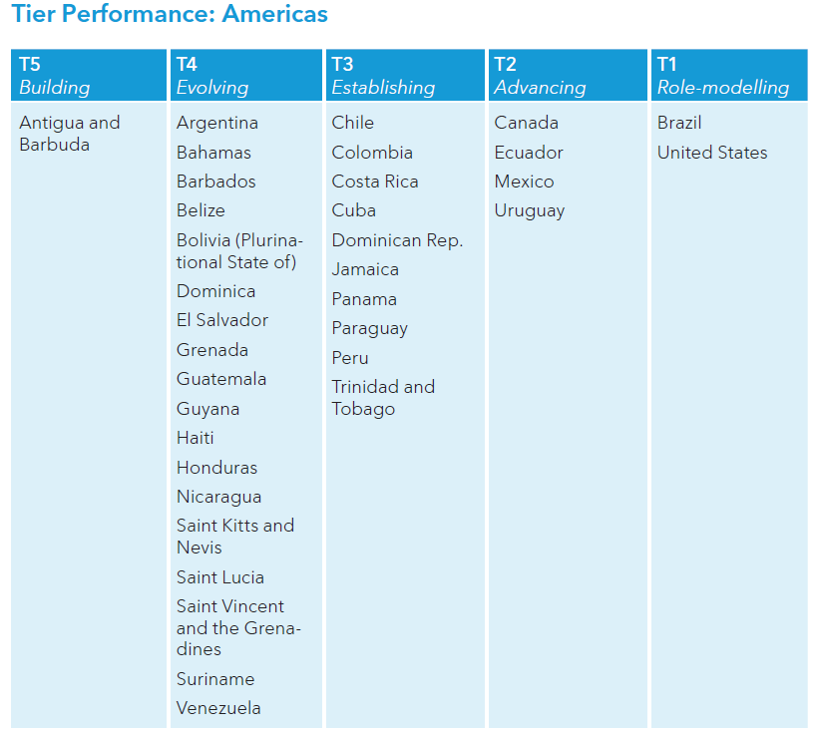
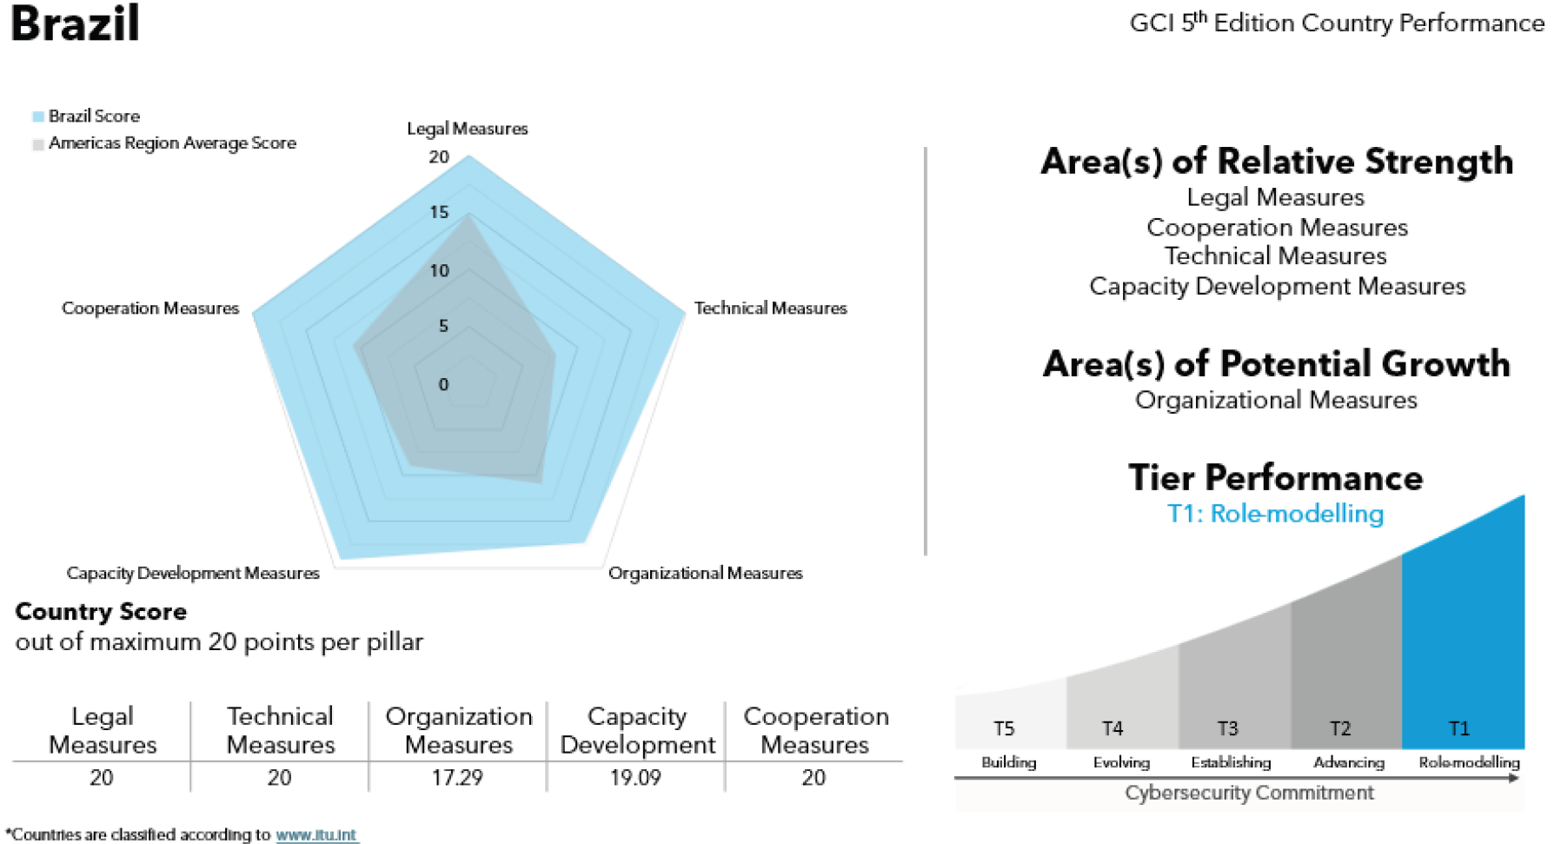
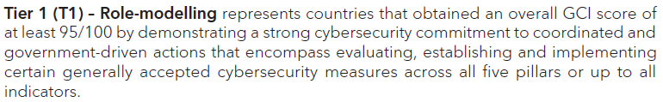
DIAGNÓSTICO DE MATURIDADE
Global Cybersecurity Index 2024 5th Edition
International Telecommunication Union - ONU
maior coordenação e alinhamento necessários para moldar os esforços de cibersegurança
Notes:
Uma outra avaliação que corrobora os achados do CMM de Oxford, é a avaliação do ITU conhecida como Global Cybersecurity Index.
Essa é a 5ª edição dessa avaliação. Como se observa, o Brasil se saiu muito bem nessa avaliação, ficando junto com os EUA no maior nível que é o Tier 1, na comparação dos países da América.
Embora tenhamos tirado nota máxima em 3 dos 5 quesitos de avaliação, vemos que no quesito medidas organizacionais temos bastante espaço para melhoria.
Esse quesito trata especificamente da necessidade de uma maior coordenação e alinhamento necessários para moldar os esforços de cibersegurança.

Slide 6



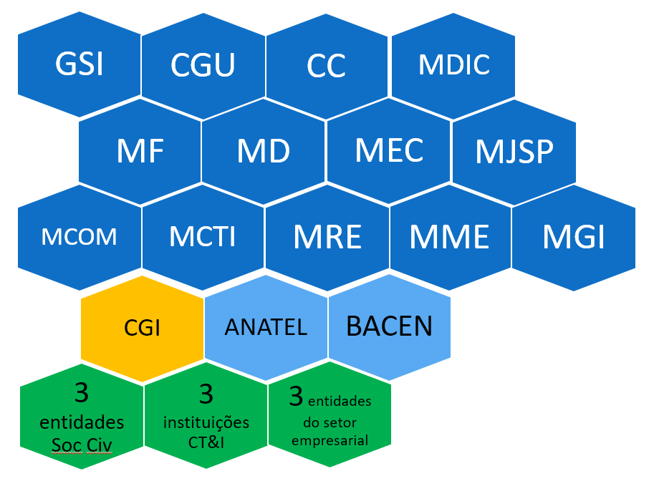
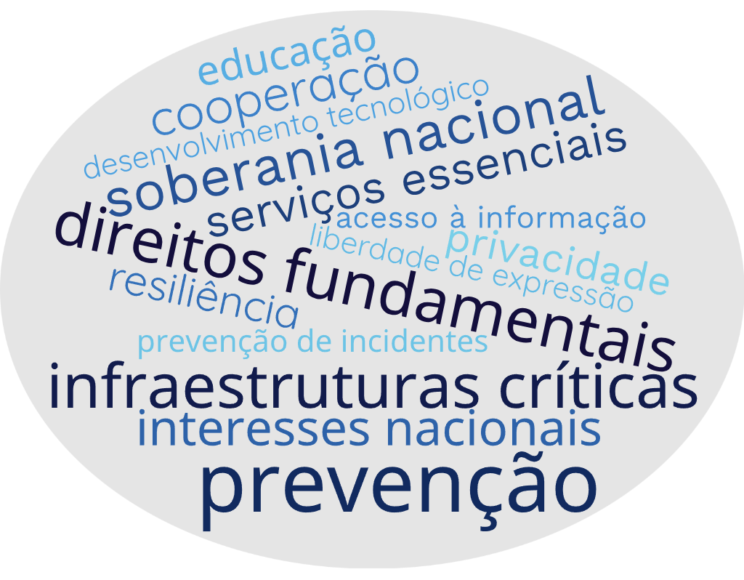
POLÍTICA NACIONAL DE CIBERSEGURANÇA (PNCiber)
PNCiber
Princípios
Objetivos
CNCiber
Notes:
Então para enfrentar esse desafio de aprimorar a governança da cibersegurança nacional, em dezembro de 2023 publicamos a Política Nacional de Cibersegurança.
Quando se observa os princípios e objetivos dessa política, dentre os vários elementos ali presentes, vemos que ela é
centrada no cidadão e na sociedade como um todo,
fundamentada na educação em todos os níveis e setores
prioriza a resiliência das infraestruturas críticas,
busca a integração e cooperação nos mais diferentes níveis, e aí falamos das unidades federativas, dos poderes da república
E essa política institui um Comitê Nacional de Cibersegurança, com a finalidade de avaliar e propor medidas com vistas a execução dessa política, e obviamente, o aprimoramento da governança da cibersegurança.
Comitê composto por 25 membros,
Governo, Soc. Civil, Academia e Setor Privado
Promove melhor interlocução entre os diferentes setores

Slide 7

COMITÊ NACIONAL DE CIBERSEGURANÇA
GTT e-Ciber
GTT Internacional
GTT Governança
Atualização da Estratégia Nacional de Cibersegurança
Parâmetros de Atuação Internacional do Brasil em Cibersegurança
Proposta de Projeto de Lei para criação de Órgão para a Governança da Cibersegurança
Coordenadores
Comitê Gestor da Internet do Brasil
MRE
MGI e ANATEL
Soberania Nacional e Governança da Cibersegurança
Cooperação e Integração
Segurança e Resiliência dos Serviços Essenciais
Proteção do Cidadão e da Sociedade
Órgão de Governança
Formato
Mandato
Escopo de Atuação
Capacidades
Fonte de Recursos
Educação e Conscientização
Notes:
Essa figura traz os principais produtos que vem sendo trabalhados pelo CNCIBER para guiar esse processo de transição da governança da cibersegurança nacional.
Esse comitê vem trabalhando desde março deste ano, e ele se subdividiu em 3 grupos de trabalho
o primeiro, chamado GTT E-Ciber, ficou encarregado de propor uma nova Estratégia Nacional de Cibersegurança, com a coordenação a cargo do Comitê Gestor da Internet
O segundo, GTT internacional, / coordenação das atividades de representação internacional aplicável aos membros do CNCiber, e a coordenação ficou a cargo do MRE
O terceiro, chamado GTT Governança, propor um PL pra criação de um órgão de governança da cibersegurança, e a coordenação ficou compartilhada entre MGI e ANATEL
O GTT Internacional já concluiu os seus trabalhos, e agora ele vai apresentar uma proposta de resolução para a coordenação da atuação internacional dos membros do CNCiber
Já se observa que esse é o primeiro produto de aprimoramento da governança da cibersegurança
O GTT e-ciber está no processo de revisão de sua proposta,
- vai estabelecer os objetivos e ações necessárias para aumentar e manter um nível adequada de maturidade da governança
- e ela contempla uma gama de objetivos e ações estratégicas que visam atuar sobre os pontos de melhoria identificados nos diagnósticos de maturidade, e também a partir de contribuições da sociedade que foram recebidas durante esse processo.
Mas é importante destacar que ela segue os princípios e objetivos da PNCiber, ou seja, é centrada no cidadão/sociedade, na resiliência das infraestruturas críticas, promovendo uma forte cooperação e integração entre os diferentes setores da sociedade e do estado, para alcançar uma maior governança da cibersegurança.
Já o GTT Governança está trabalhando sobre as principais características que irão definir esse órgão de governança
Formato: adm direta/indireta
Mandato: ela tem poder de regular todo o setor privado? Somente infraestruturas críticas e apoia o restante?
Escopo de atuação: que tipos de serviços ela vai prestar? Somente regular? Vai prestar serviços?
capacidades: ela própria vai prestar os serviços? Vai terceirizar? Vai ser capaz de fazer certificação de equipamentos?
Como esse órgão de governança vai se sustentar? De onde virão os recursos para seu funcionamento?
Concluindo, diante desse conjunto de ações, é possível dizer que estamos vivenciando uma transformação da governança da cibersegurança.
-
CNCiber
Estratégia nacional de cibersegurança: vai estabelecer os objetivos e ações necessárias para aumentar e manter um nível adequada de maturidade da governança.
Não há como se falar em cidadania digital sem adequadas educação e conscientização nos diferentes níveis dessas áreas focais

Slide 8
OBRIGADO
SECRETARIA DE SEGURANÇA DA INFORMAÇÃO E CIBERNÉTICA
SSIC@PRESIDENCIA.GOV.BR
6 DE NOVEMBRO DE 2024

